Slide 1
Pascalův zákon
Autorem materiálu a všech jeho částí, není-li uvedeno jinak, je Mgr. Iva Stupková.
Dostupné z Metodického portálu www.rvp.cz, ISSN: 1802-4785, financovaného z ESF a státního rozpočtu ČR.
Provozováno Výzkumným ústavem pedagogickým v Praze.

Slide 2
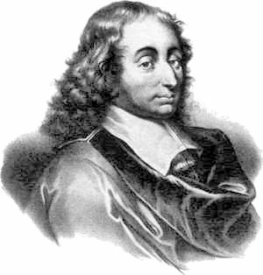
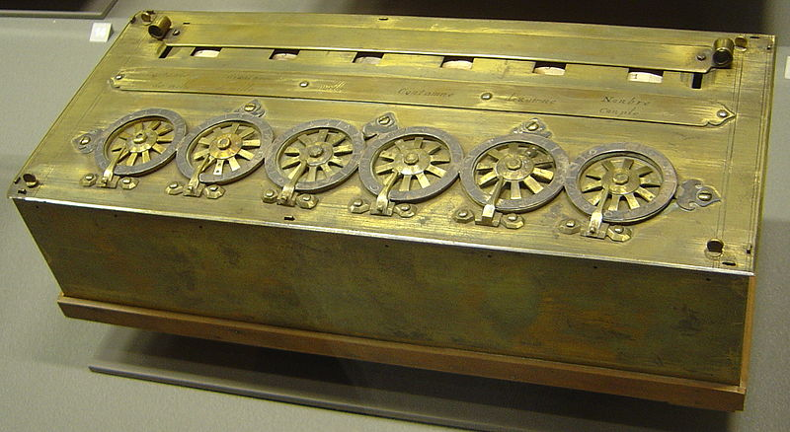
Blaise Pascal
1623 – 1662
francouzský matematik, fyzik, spisovatel, teolog a náboženský filosof
zkonstruoval počítací stroj
známý je Pascalův trojúhelník, Pascalův zákon

Slide 3
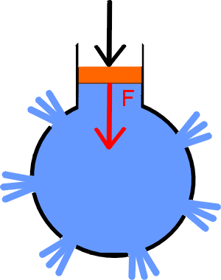
Pascalův zákon
„Působením vnější tlakové síly na volnou hladinu kapaliny v uzavřené nádobě vznikne ve všech místech kapaliny stejně velký tlak.“
Tlaková síla působí vždy kolmo na stěny nádoby

Slide 4
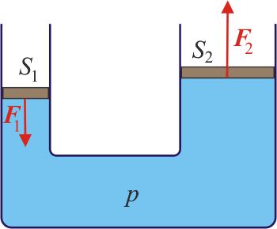

Užití Pascalova zákona
hydraulická zařízení – zvedák, lis
platí:
p₁ = p₂
$\frac{F1}{S1}$ = $\frac{F2}{S2}$

Slide 5
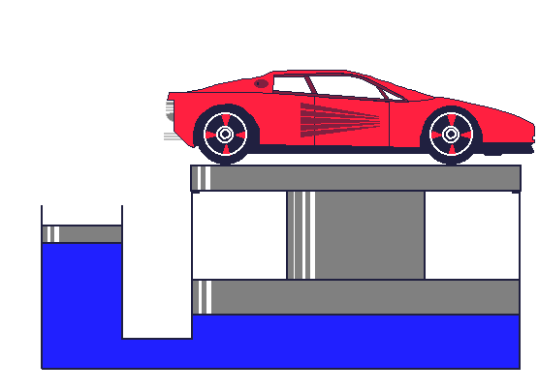
Pokus

Slide 6

Výpočty
Vyjádření ze vzorce
$\frac{F1}{S1}$ = $\frac{F2}{S2}$
platí:
F₁= $\frac{S1 . F2}{S2}$ S₁= $\frac{S2 . F1}{F2}$
F₂= $\frac{S2 . F1}{S1}$ S₂= $\frac{S1 . F2}{F1}$

Slide 7
Příklady
Doplň tabulku, nezapomeň převést na základní jednotky
Plocha S1 | Plocha S2 | Síla F1 | Síla F2
? | 500 cm² | 4 kN | 20 kN
20 cm² | ? | 120 N | 18 kN
4 dm² | 200 dm² | ? | 0,6 MN
300 cm² | 3000 cm² | 900 N | ?

Slide 8
Zdroje
http://physedu.science.upjs.sk/kvapaliny/pascal.htm

